Slide 1

Banco de Dados Aula 01
Conceitos Introdutórios

Slide 2
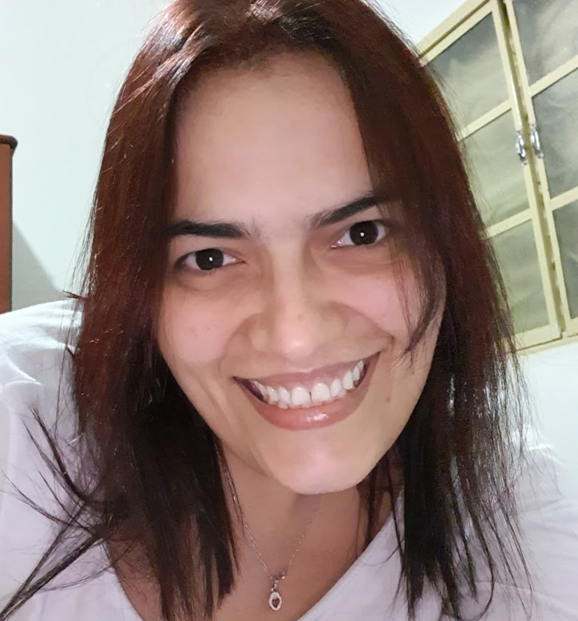
Quem é Elaine Figueiredo
Acadêmica
Mestre em Ciência da Computação – Linha de Pesquisa em Inteligência Artificial (USP/FACCAMP)
Profissional
2008 à 2019: Projetos de TI como Analista de Negócios, Gerente de Projetos e BI – Business Inteligence – PO e Scrum Master
2022 – Professora Universitária no Centro Universitário SENAC
2014 – 2022 – Professora Universitária na Universidade Anhembi Morumbi
2019 atual – voluntária em Projetos Sociais (liga solidária, velho amigo e Operação Munus)
2020 – Parceira Improova Treinamentos – Soft e Hardskills
2021 - Atual – COLÉGIO HARMONIA – TRILHA Digital Leaders e Núcleo 5 de Gestão de Projetos, Empreendedorismo e Liderança
2022 – Atual – CENTRO UNIVERSITÁRIO SENAC
2022 – ORIENTADORA DO MBA USP ESALQ – PIRACICABA (Data Science e Gestão de Projetos)

Slide 3

Apresentação
Objetivos
Tópicos
Mostrar a importância do sw no nosso dia-a-dia
Apresentar os diferentes aspectos da qualidade
Definir V&V e mostrar as diferentes técnicas
Impacto do mau funcionamento do software
Aspectos da qualidade
Entraves à qualidade
Verificação e Validação de Software

Slide 4

IMPORTÂNCIA DE PRODUZIR SOFTWARE COM QUALIDADE

Slide 5
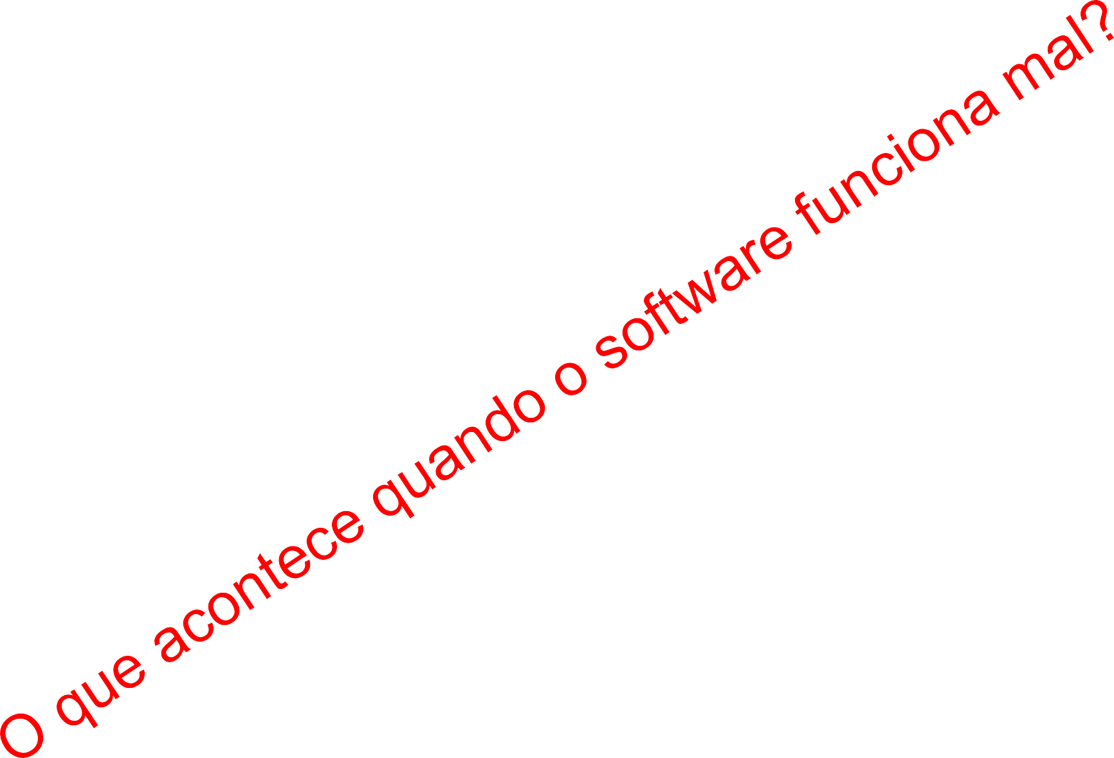
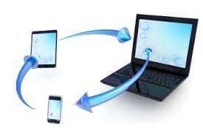

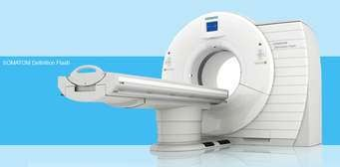

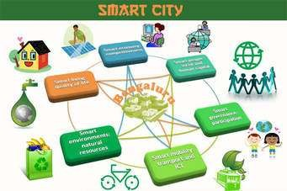
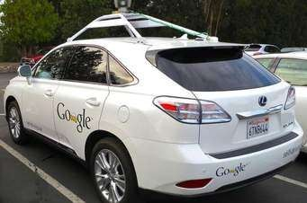
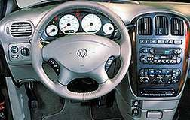

Importância do software
Dependência crescente do software
Software está em toda parte

Slide 6
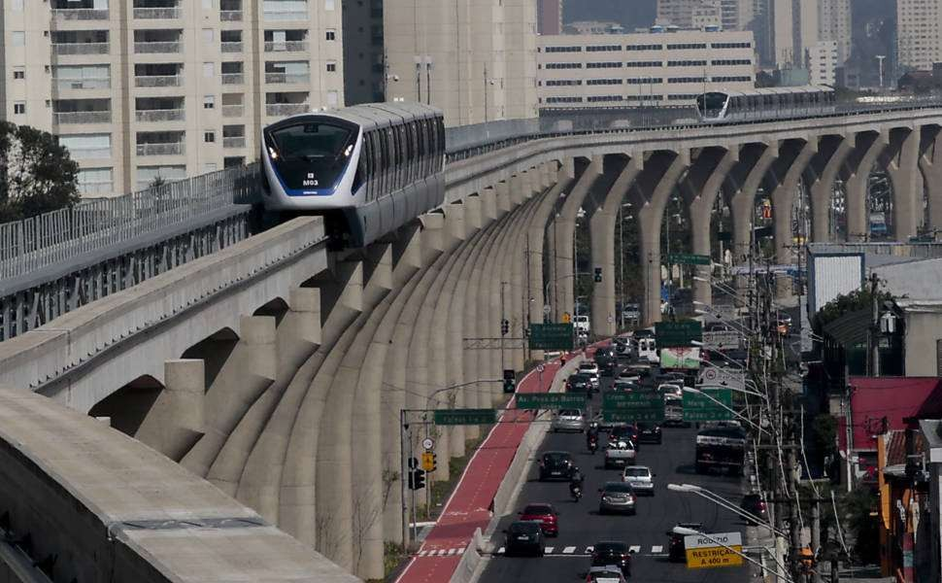
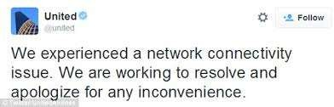
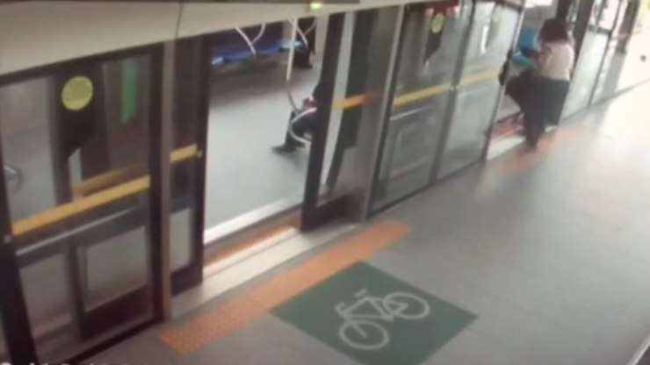
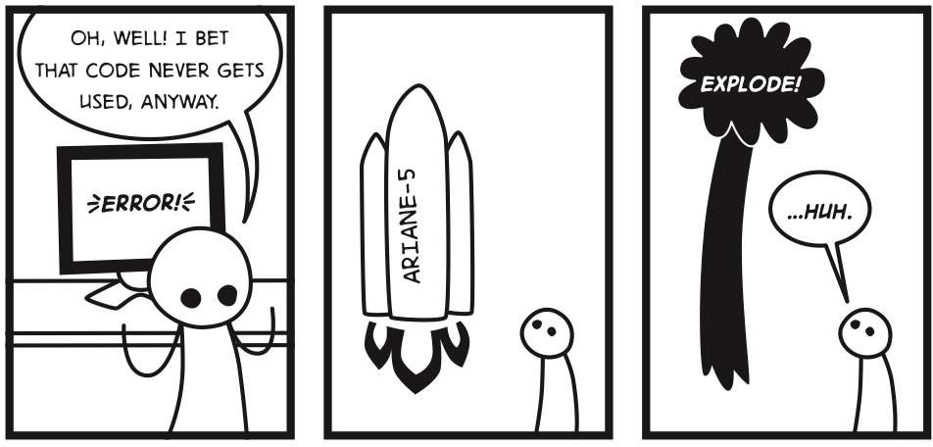
Exemplos de mau funcionamento
Monotrilho parte de estação com portas abertas em SP
Má qualidade do software:
Estadão Conteúdo Em São Paulo 15/10/2016 09h28
Mau-funcionamento do software pode causar transtornos ou ter consequências desastrosas
www.csfieldguide.org.nz

Slide 7


Aspectos da qualidade
Qualidade do processo
Qualidade do produto
Qualidade do processo
Qualidade do produto
“Conjunto de características a serem satisfeitas para que o produto de software atenda às
necessidades para as quais foi construído”
PMBoK (Project Management Body of Knowledge)
características
características
Busca de qualidade no processo de desenvolvimento.
Pode seguir padrões:
ex.: ISO 12207; CMMI, DO178

Slide 8
Características de qualidade
Sistemas não críticos
Sistemas críticos
Funcionalidade
Compatibilidade
Desempenho
Confiabilidade
Segurança
Manutenibilidade
Portabilidade
Usabilidade
Dependabilidade (Dependability):
Confiabilidade
Segurança Operacional
Disponibilidade
Confidencialidade
Integridade
Manutenibilidade
Resiliência:
dependabilidade em presença de mudanças
ISO 25010 (evolução ISO9126)
Avizienis A, Laprie JC, Randell B, Landwehr C. Basic concepts and taxonomy of dependable and secure computing. IEEE transactions on dependable and secure computing. 2004 Oct 4;1(1):11-33.

Slide 9
Qualidade varia
Conforme o tipo de sistema
Ex.: apps compra e venda online x sistema de controle de aeronave
Com o tempo
usuários e tecnologias evoluem
Com a perspectiva de uso de cada pessoa
grau de instrução, expectativa de uso, entre outras

Slide 10

Entraves à qualidade
Engano
int prod(int x, y, z) {
int tmp1, tmp2, r;
tmp1 = x+y; // correto: tmp1 = x*y
tmp2 = y*z;
if (!y)
r = tmp1*tmp2/y);
else
8. r = 0;
9. return (r);
10. }

Slide 11


Entraves à qualidade
Engano
Entradas: x y z
int prod(int x, y, z) {
int tmp1, tmp2, r;
tmp1 = x+y; // correto: tmp1 = x*y
tmp2 = y*z;
if (!y)
r = tmp1*tmp2/y);
else
8. r = 0;
9. return (r);
1 | 2 | 3
retorna 9 (em vez de 6)
Após executar linha:
tmp1 = 3 (certo: 2)
tmp2 = 6
6. r = 9 (certo: 6)
falha
defeito
10. }
erro
defeito
erro
falha

Slide 12
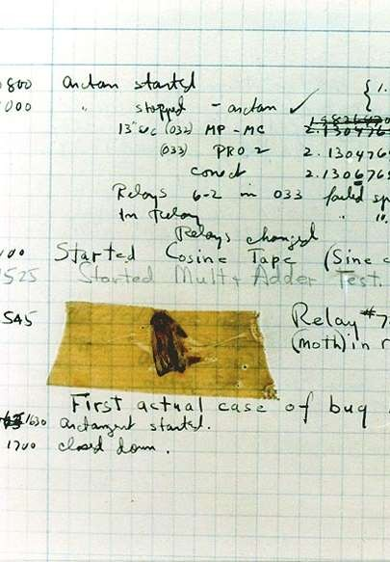
Defeito ou bug?
Bugé um termo informal, e como tal, pode ter inúmeros significados: defeito, erro, falha
Por isso, vamos usar uma terminologia mais precisa e não ambígua (em inglês, pelo menos 😐)
Defeito (fault), Erro (error) e Falha (failure)
Eventualmente: bug≈ defeito
página de log de um computador eletro- mecânico. Grace Hopper adotou o termo. pois o problema reportado foi devido a uma mariposa nos relés

Slide 13



Defeitos são inevitáveis
Defeitos introduzidos desde o início do desenvolvimento: requisitos mal elaborados; arquitetura inadequada; projeto ineficiente; código desestruturado
Complexidade:
difícil de desenvolver: um único desenvolvedor não é capaz de entender o sistema como um todo
difícil de usar
difícil de entender: código incompreensível, falta de documentação
Alterações ao longo do tempo:
alterações sem controle degradam
a estrutura do sw, tornando-o cada vez mais difícil de alterar

Slide 14

Defeitos podem ser reduzidos?
Por Construção
Evitar a introdução de defeitos ao longo do desenvolvimento
Uso de Controle da Qualidade
Eliminar defeitos observados
Defeitos devem ser eliminados desde cedo
No entanto ...
Pouca relevância para atividades de busca e remoção de defeitos:
Na indústria: pouco tempo, profissionais mal treinados
Na academia: pouca formação

Slide 15


Que defeitos evitar?
Defeitos de desenvolvimento
Defeitos de operação
causas
Ocorrência de falhas (mau funcionamento do sw)
severidade da falha
baixa moderada
alta
consequência
efeito insignificante
usuários aborrecidos
usuários insatisfeitos
usuários muito insatisfeitos
problemas graves

Slide 16
SOBRE V&V

Slide 17
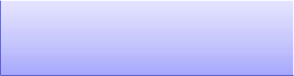

Verificação e Validação (V&V)
Conjunto de processos que visam a eliminação de defeitos
Verificação
Validação
O produto está sendo desenvolvido de forma correta?
O produto correto foi desenvolvido?

Slide 18
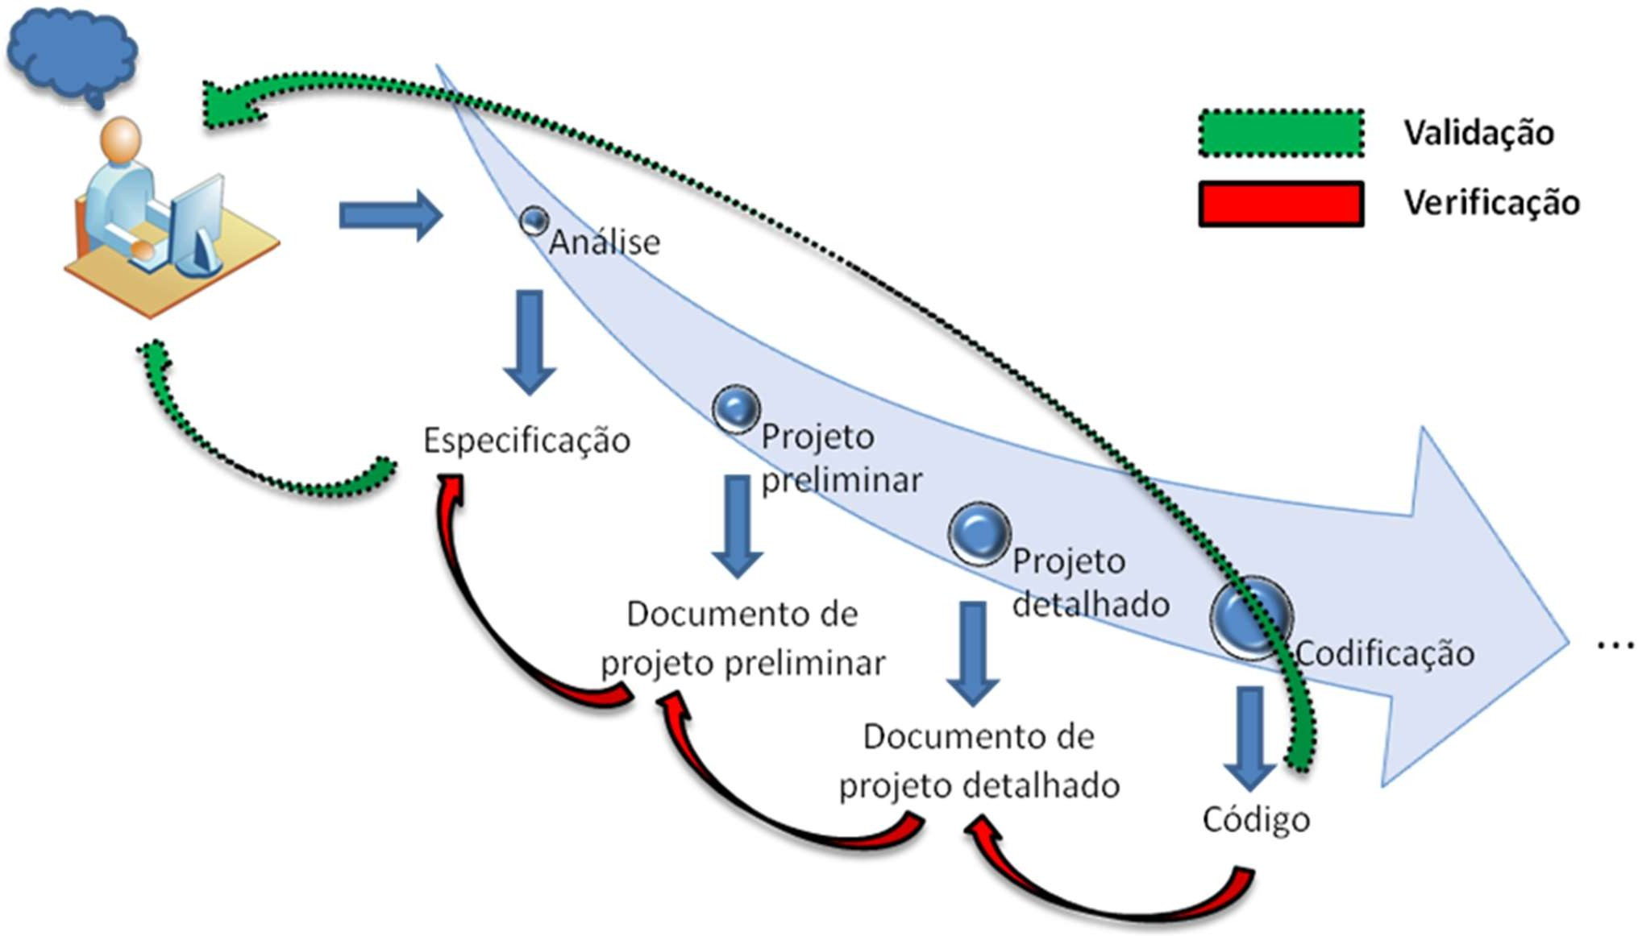
V&V no ciclo de desenvolvimento

Slide 19
Técnicas de V&V
Estáticas | Não envolvem a execução do produto Visam determinar propriedades do produto válidas para qualquer execução do produto final | revisões análise estática análise de modelos (modelchecking) análise de segurança (safetyanalysis) prova de correção
Dinâmicas | Envolvem a execução do produto (código ou modelo executável) Úteis para revelar a presença de falhas | simulação execução simbólica testes

Slide 20
V&V: fazer ou não fazer, eis a questão
☹ Aumento nos custos
☹ Baixa na produtividade
☹ Compartilhamento de recursos e dados críticos

Slide 21

V&V: não fazer
☹ Aumento nos custos
Custos com equipe e recursos
Custos de retrabalho
☹ Baixa na produtividade
Tempo para realização das atividades de V&V
Tempo de retrabalho
☹ Compartilhamento de recursos e dados críticos
Equipes distintas compartilhando informações:
Equipe interna de V&V
Equipe de V&V independente
Órgãos reguladores
aumento nos custos de correção
aumento de dívida técnica

Slide 22






V&V: não fazer – Regra de 10
Custo da
propagação de defeitos
(Regra de Dez)
$1
Requisitos
$10
Análise e Projeto
$100
Codificação
$1000
Testes
$10000
Produção
Roger Pressman: “pague antes ou pague muito mais depois
”

Slide 23

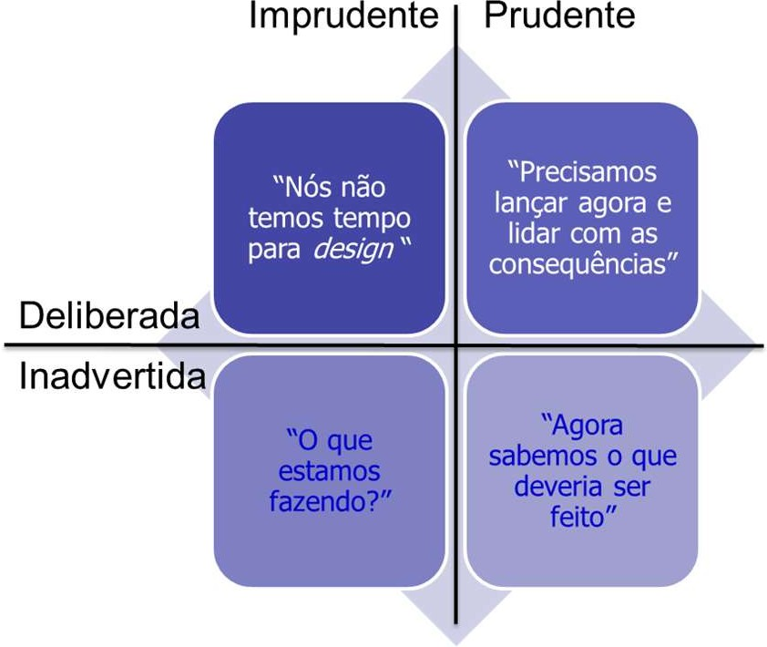
Dívida Técnica
Tipos de Dívida Técnica
Também conhecida como technical debt, termo criado por Ward Cunningham(1992)
Implementação de soluções rápidas e de curto prazo, sem considerar soluções de melhor qualidade, que levariam mais tempo e/ou seriam mais caras
M. Fowler (2003): uso de solução arquitetural “rápida e suja”
Impactos para as organizações:
 “Dívida”: esforço cada vez maior para manutenção e melhorias de produtos
 Riscos: surgimento de problemas maiores que requeiram maior esforço para resolve-los
Inspirado em: https://productoversee.com/conhecendo-o- debito-tecnico-no-desenvolvimento-de- produtos/

Slide 24
V&V: melhor fazer
☹ Aumento nos custos
☺ Iniciar as atividades o quanto antes
☺ Maior importância às partes críticas do software
☺ Realizar análise de custos x benefícios
☹ Baixa na produtividade
☺ Escolha de equipe experiente para V&V
☺ Envolver equipe desde o início do projeto
☹ Compartilhamento de recursos e dados críticos
☺ Prever cláusulas em contrato

Slide 25


Mais razões para empregar V&V
O sw faz o que deve fazer?
V&V garante
O sw se comporta bem em situações inesperadas?
O sw não faz o que não deve fazer?

Slide 26
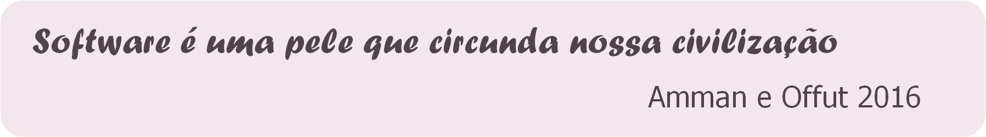
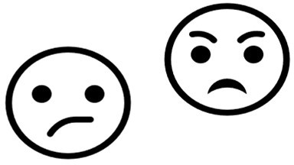

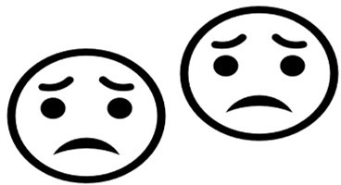
Em suma ...
Dependemos cada vez mais de sistemas computacionais
Sistemas computacionais dependem cada vez mais do software
Software é uma pele que circunda nossa civilização
Amman e Offut 2016
Mas ...
Sistemas de software cada vez mais sujeitos a falhas e ataques
Mau-funcionamento tem impacto cada vez maior
usuários insatisfeitos
custos para empresas
equipes

Slide 27
Técnicas de V&V
Estáticas | Não envolvem a execução do produto Visam determinar propriedades do produto válidas para qualquer execução do produto final | revisões análise estática análise de modelos (modelchecking) análise de segurança (safetyanalysis) prova de correção
Dinâmicas | Envolvem a execução do produto (código ou modelo executável) Úteis para revelar a presença de falhas | simulação execução simbólica testes

Slide 28
Algumas referências
Sobre dependabilidade e resiliência:
Avizienis A, Laprie JC, Randell B, Landwehr C. Basic concepts and taxonomy of dependable and secure computing. IEEE transactions on dependable and secure computing. 2004 Oct 4;1(1):11-33.
Laprie, JC. From Dependability to Resilience. http://citeseerx.ist.psu.edu/viewdoc/download?doi=10. 1.1.331.8948&rep=rep1&type=pdf

Slide 29
Leituras Adicionais (1)
Importância de V&V para a NASA: https://www.tmctechnologies.com/do-you-vv-why-software-verification- and-validation-is-so-important/
Sobre 10 falhas mais severas (2019): https://listverse.com/2019/07/30/top-10-most-catastrophic-computer- failures-in-history/
Sobre Boeing 737Max:
Artigo em Português: https://www.melhoresdestinos.com.br/boeing-737- max.html
Artigo da CNN: https://edition.cnn.com/2019/04/30/politics/boeing-sensor- 737-max-faa/index.html
Videos:
em Inglês: https://www.youtube.com/watch?v=H2tuKiiznsY
em Português: https://www.youtube.com/watch?v=H2tuKiiznsY

Slide 30
Leituras Adicionais (2)
Sobre dívida técnica: https://www.researchgate.net/profile/Re- Fairley/publication/316897908_Better_Now_Than_Later_Managing_Tec hnical_Debt_in_Systems_Development/links/5a2ae436a6fdccfbbf851ffa
/Better-Now-Than-Later-Managing-Technical-Debt-in-Systems- Development.pdf

